Slide 1
Splay&LCT入门

Slide 2
引子：基于旋转的平衡树
Z
Y
变换前中序遍历: aXbYcZ
变换后中序遍历: aXbYcZ
X
c
a
b

Slide 3
Y
X
右旋(zig)
X
c
a
Y
左旋(zag)
a
b
b
c

Slide 4
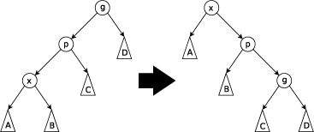
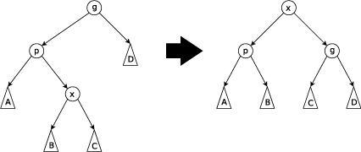
Splay操作：将某节点旋转到该节点的某个祖先下方的操作
zig-zig步
zig-zag步

Slide 5
splay的复杂度：均摊log(n)
有些操作O(1)，有些O(n)，平均log(n)
AVL/SBT：严格log(n)
splay：均摊log(n)
Treap：期望log(n)

Slide 6
splay的应用
普通平衡树
区间操作

Slide 7
区间操作
-1
例子： (-1) 2 4 7 3 1 6 2 (-1)
-1
提取区间（3 1 6）
3
4
6
求和，修改，翻转，删除
线段树能干的，我们都能干
线段树干不了的，我们还能干
2
7
1
2

Slide 8
练习
BZOJ1500：splay大作，可以作为毕业题

Slide 9
核武器：LCT（link-cut tree）
A
Access:核心操作，打通u到根的链
Find_root：寻找树根
Make_root：换根
Link：连接两棵树（将u接到v的下方）
Cut：将u和u的父亲断开变成两棵树
B
C
D
E
F
G
H
Preferred child
I
J
K
L
M
复杂度与splay相同，均摊log(n)
N

Slide 10
习题
1.shuOJ1889：先用splay做，后面梅老板会教大家如何用另一种姿势过
2.bzoj1588 营业额统计：splay的普通平衡树应用
（此题数据有问题，记得每次读入一个int前先将其置为0，否则会WA）3.bzoj1500维修数列：splay区间版毕业题，切掉就能轻松应对splay了
4.hdu4010：LCT模板题，不要求会写，先对着模板理解
习题地址：http://acm.hust.edu.cn/vjudge/contest/view.action?cid=104190#overview
有兴趣可以做做我以前开的splay专题http://acm.hust.edu.cn/vjudge/contest/view.action?cid=73399#overview

Slide 11
谢谢

